Slide 1



课堂导入
说说为何会有这些差异呢

Slide 2
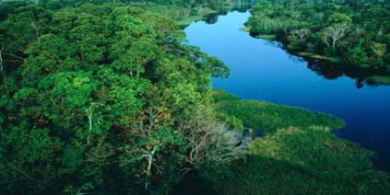
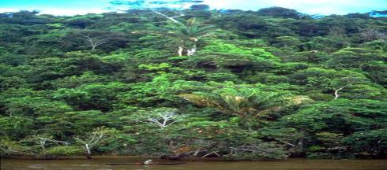
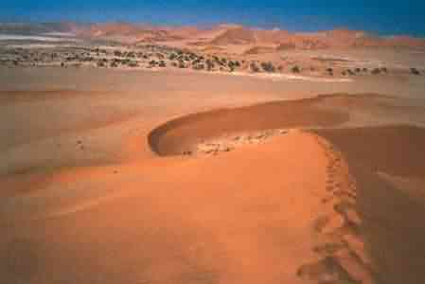
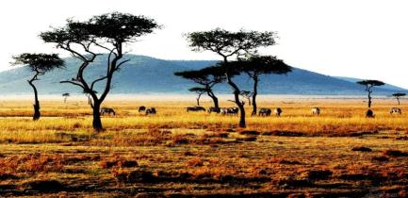
热带的气候类型
学习新知
热带季雨林景观
热带雨林景观
热带草原景观
热带荒漠景观
Notes:
四幅图

Slide 3
学习新知
表格总结
气 候 | 热带雨林气候 | 热带沙漠气候
相同点
不同点
全年高温
全年少雨
全年多雨

Slide 4
表格总结
学习新知
景观 名称 | 热带雨林 | 热带草原 | 热带季 雨林 | 热带 荒漠
对应地点
全年 降水量 | ＞2000毫米 | 1000毫米 | ＞2000毫米 | ＜300毫米
气候 特征
新加坡
巴马科
孟买
喀土穆
终年
高温
多雨
终年高温.
一年分
旱雨两季
终年高温.
一年分
干湿两季
终年高温
少雨

Slide 5
表格总结
学习新知
分布 气候 类型 | 分布规律 | 分布地区
热带雨林气候 | 赤道附近 | 亚马逊平原.刚果盆地 马来群岛等地
热带草原气候 | 在热带雨林的南北 两侧 | 非洲.巴西高原.澳大利亚等地.
热带季风气候 | 在热带季风气候区 | 南亚.东南亚
热带沙漠气候 | 在北回归线经过的内 路地区及大陆西岸 | 非洲北部.西亚. 澳大利亚等地.

Slide 6

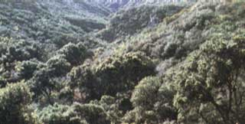
亚热带的气候类型
图片欣赏
亚热带季风气候 亚热带常绿阔叶林
地中海气候 亚热带常绿硬叶林

Slide 7
表格总结
学习新知
气 候 | 亚热带季风气候 | 地中海气候
相同点
不同点
夏季高温.冬季温和
夏季多雨
冬季少雨
夏季少雨
冬季多雨

Slide 8
学习新知
类 型 | 分 布 | 特 点
亚热带 季风气候 | 中国东南部.美国东南部.巴西东南部.阿根廷.澳大利亚等沿海地区.
地中海 气候 | 分布在南北纬30º----40º的大陆西岸.以地中海最为典型.
夏季高温多雨.
冬季温和少雨
（雨热同期）
夏季炎热干燥.
冬季温和多雨
（雨热不同期）
表格总结

Slide 9
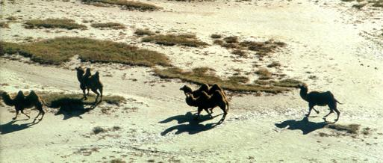
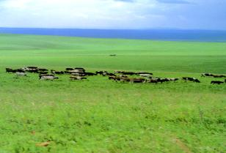
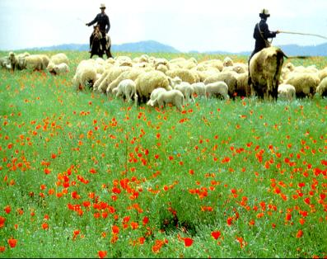

温带荒漠
图片欣赏
温带草原
温带草原
温带落叶阔叶林

Slide 10
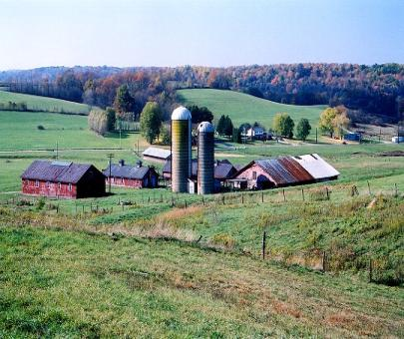
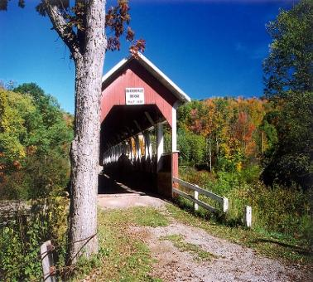
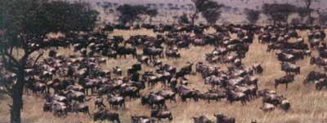
图片欣赏
温带落叶阔叶林
温带草原

Slide 11

学习新知
温
带
气
候
类
型
温带季风气候
温带海洋性气候
温带大陆性气候

Slide 12
学习新知
类 型 | 分 布 | 特 征
温带海洋性气候 | 在中纬度的 大陆西岸 | 冬无严寒 夏无酷暑 温差小 一年内降水均匀
温带大陆性气候 | 中纬度大陆内部 亚欧大陆 北美大陆 | 冬冷夏热， 气温的年变化和月变化大， 降水集中于夏季
温带季风气候 | 亚欧大陆温带地区的大陆东部 | 夏季高温多雨 冬季寒冷干燥

Slide 13
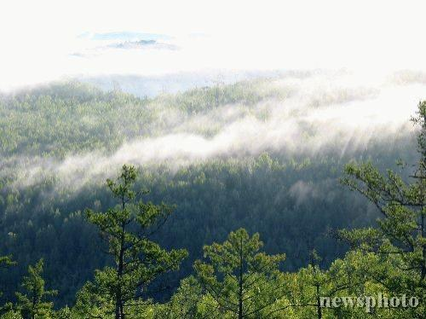
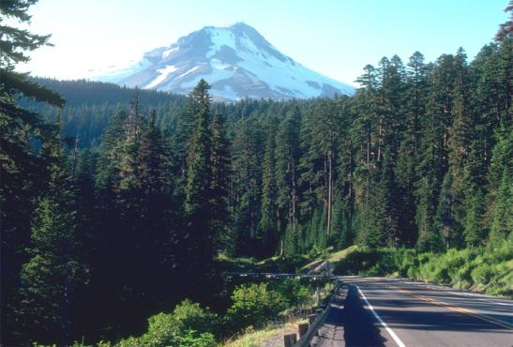
图片欣赏
亚寒带针叶林气候

Slide 14
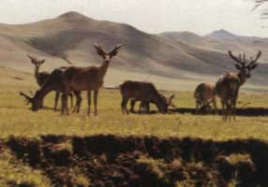
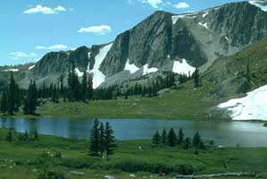
图片欣赏
高山.高原气候
高山草地上的马鹿
高山雪线附近的亚高山草甸
夏季凉爽.冬季漫长而严寒.

Slide 15
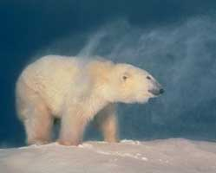
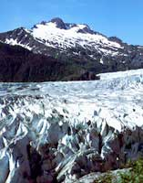
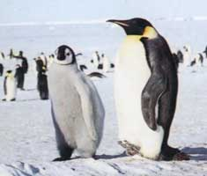
图片欣赏
终年酷寒.
冰原带
冰川
企鹅
北极熊

Slide 16
学习新知
寒
带
气
候
高
山
高
原
气
候
苔原气候
寒带气候
冰原气候
高山高原气候

Slide 17
学习新知
类 型 | 分 布 | 特 征
苔原气候 | 亚欧大陆 北美洲 北冰洋沿岸 | 夏季短暂 降水稀少
冰原气候 | 格陵兰岛 北极地区 | 冬冷夏热， 气温的年变化和月变化大， 降水集中于夏季
高山高原气候 | 中低纬度地区的山地高原 | 夏季高温多雨 冬季寒冷干燥

Slide 18
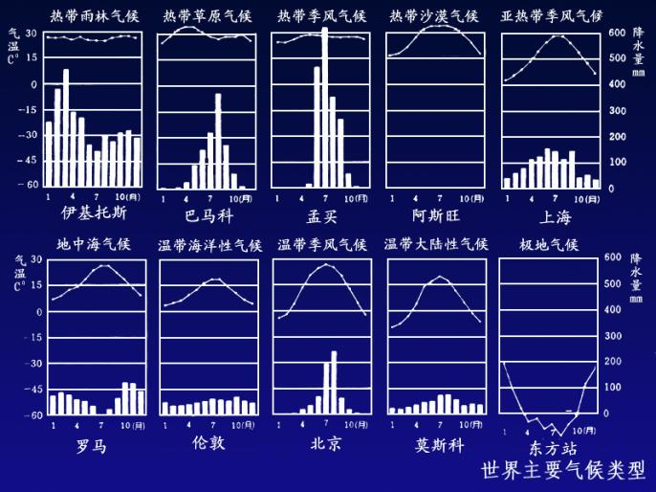
学习新知

Slide 19
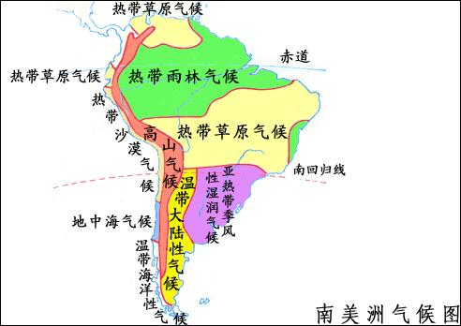
图片欣赏

Slide 20
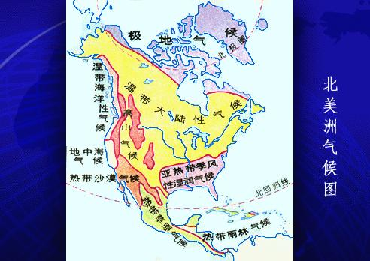
学习新知

Slide 21
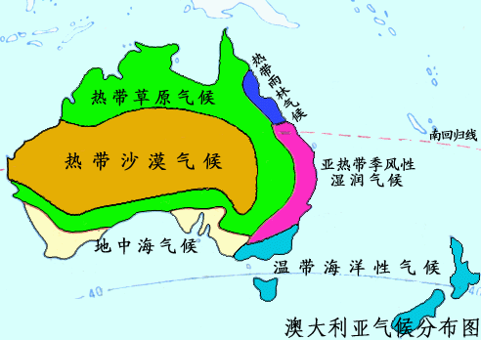
图片识记

Slide 22
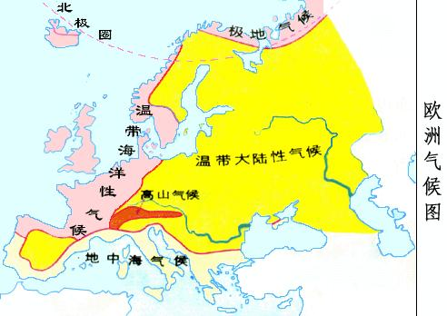
图片识记

Slide 23
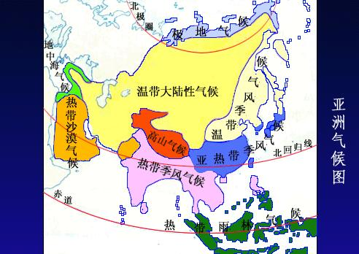
图片识记

Slide 24
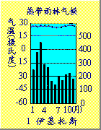
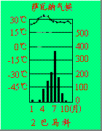
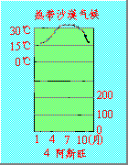
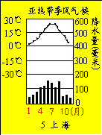
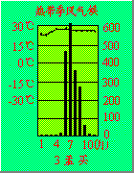
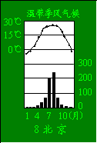
学习新知

Slide 25
一、划分气候类型的根据
学习新知
气温
只要提供一个地区气温和
降水资料我们就能判断出
该地区的气候类型
降水：

Slide 26
学习新知
二 具体判读:气候特征
“八字方针”判气候
——以“温”定带
以“水”定型

Slide 27
最冷月
(北1南7）
＞１５℃ 热带
０℃－１５℃亚热带
＜０℃ 温带
学习新知
八 字 方 针 判 气 候
以“温”
定“带”
缩小范围
最热月
(北7南1)
<10 ℃亚寒带气候
＜５℃极地气候
年雨型 雨林海洋
夏雨型 草原季风
冬雨型 地中海
少雨型 沙漠大陆
针叶林
以“水”
定“型”
锁定目标

Slide 28
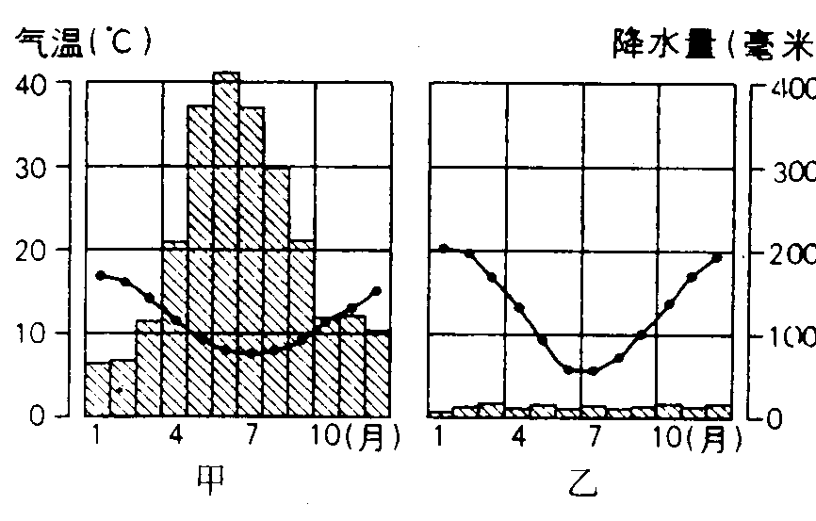
下图的两种气候类型分布在哪个半球？
随堂练习
甲
乙
地中海气候
1、甲地的气候类型是 ，两地分布在山脉的两侧，分布在迎风坡的是 图，背风坡的是 图。
甲
乙

Slide 29
谢谢！

